Slide 1


데이터 시각화하기
김효관

Slide 2


교육목표: Python을 활용하여 데이터를 확인하고 정제하는 방법을 알 수 있다.
CONTENTS
CONTENTS
1
데이터 시각화 하기 (matplotlib)
2
실습-데이터 불러와서 시각화하기
3
실습-Seaborn
4
핵심정리 및 Q&A

Slide 3
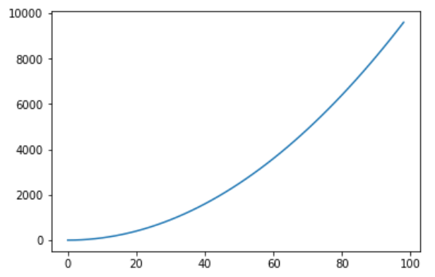
1. 데이터 시각화하기
1차원 차트 그리기
x,y축을 바탕으로 차트 시각화
Example
#필요 라이브러리 정의
import matplotlib.pyplot as plt
# 커맨드뷰에서 차트 시연
%matplotlib inline
x=list(range(0,100,5))
y=[]
for i in x:
y.append(i**2)
plt.plot(x,y)
차트 용 라이브러리 호출

Slide 4
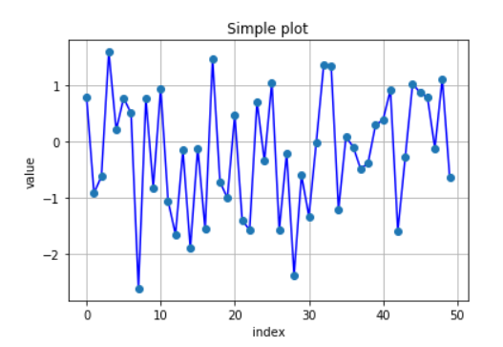
1. 데이터 시각화하기
1차원 차트 꾸미기
차트의 색 및 내용 채우기
import matplotlib.pyplot as plt
# 커맨드뷰에서 차트 시여
%matplotlib inline
x=list(range(0,100,5))
y=[]
for i in x:
y.append(i**2)
plt.plot(x,y)
# 차트 꾸미기
plt.plot(x,y, 'b', lw=1.5) #차트 선색 및 크기설정
plt.plot(x,y, 'bo', ) #차트 내 'bo' 표기
plt.grid(True) #그리드 표기
plt.xlabel('index') # x축 라벨
plt.ylabel('value') # y축 라벨
plt.title('Simple plot') # 차트 제목

Slide 5
1. 데이터 시각화하기
차트 꾸미기 (실습: 차트 선색 및 크기설정)
차트의 선색 및 크기 설정
import matplotlib.pyplot as plt
# 커맨드뷰에서 차트 시여
%matplotlib inline
x=list(range(0,100,5))
y=[]
for i in x:
y.append(i**2)
plt.plot(x,y)
# 차트 꾸미기
plt.plot(x,y, 'b', lw=2.5) #차트 선색 및 크기설정
character | color
“b” | blue
“g” | green
“r” | red
“c” | cyan
“m” | magenta
“y” | yellow
“k” | black
“w” | white

Slide 6
1. 데이터 시각화하기
차트 꾸미기 (실습: 선 종류 변경)
선 종류 변경
import matplotlib.pyplot as plt
# 커맨드뷰에서 차트 시여
%matplotlib inline
x=list(range(0,100,5))
y=[]
for i in x:
y.append(i**2)
plt.plot(x,y)
plt.plot(x,y, ":" ) #차트 내 dotted 표기
character | description
“_” | solid line
“_ _” | dashed line
“:” | dotted line
“.” | pixel marker
“o” | circle marker
“v” | triangle_down
… | …
… | …
색상과 섞을때는 b– 형태로 사용해야함

Slide 7
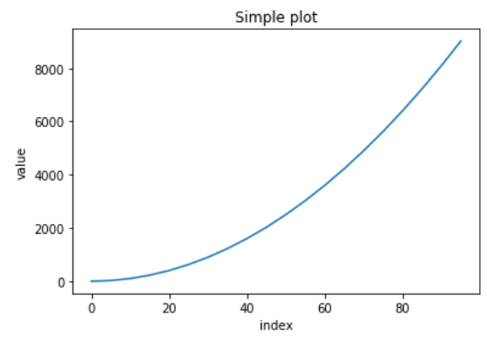
1. 데이터 시각화하기
차트 꾸미기 (실습: 라벨과 제목)
라벨과 제목
import matplotlib.pyplot as plt
# 커맨드뷰에서 차트 시여
%matplotlib inline
x=list(range(0,100,5))
y=[]
for i in x:
y.append(i**2)
plt.plot(x,y)
# 차트 꾸미기
plt.xlabel('index') # x축 라벨
plt.ylabel('value') # y축 라벨
plt.title('Simple plot') # 차트 제목

Slide 8
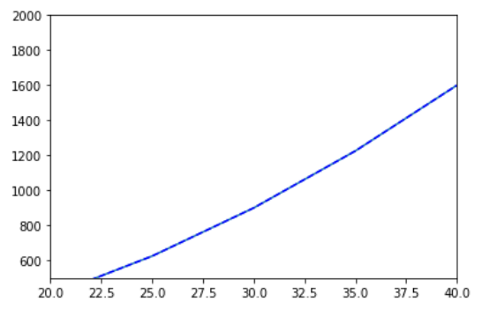
1. 데이터 시각화하기
차트 꾸미기 (실습: 특정구간 확대)
특정구간 확대
#필요 라이브러리 정의
import matplotlib.pyplot as plt
# 커맨드뷰에서 차트 시여
%matplotlib inline
x=list(range(0,100,5))
y=[]
for i in x:
y.append(i**2)
plt.plot(x,y)
# 차트 꾸미기
plt.plot(x,y, "b--") #차트 선색 및 크기설정
plt.xlim(20,40)
plt.ylim(500,2000)

Slide 9
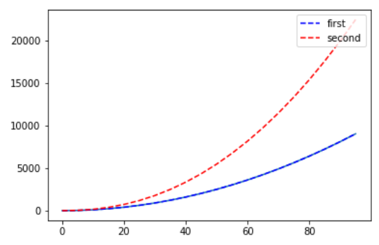
1. 데이터 시각화하기
차트 꾸미기 (실습: 레전드 설정)
레전드 설정
#필요 라이브러리 정의
import matplotlib.pyplot as plt
# 커맨드뷰에서 차트 시여
%matplotlib inline
x=list(range(0,100,5))
y = [i**2 for i in x]
y2 = [i**2.2 for i in x]
plt.plot(x,y)
# 차트 꾸미기
plt.plot(x,y, "b--", label="first") #차트 선색 및 크기설정
plt.plot(x,y2, "r--", label="second") #차트 선색 및 크기설정
plt.legend(loc=1)
character | description
“upper left” | 2
“center left” | 6
“lower left” | 3
“best” | 0
“upper center” | 9
“center” | 10
“lower center” | 8
“upper right” | 1
center right” | 7
“lower right” | 4
“right” | 5

Slide 10
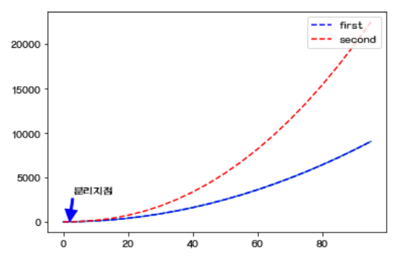
1. 데이터 시각화하기
차트 꾸미기 (실습: 어노테이션)
어노테이션
#필요 라이브러리 정의
import matplotlib.pyplot as plt
# 커맨드뷰에서 차트 시여
%matplotlib inline
x=list(range(0,100,5))
y = [i**2 for i in x]
y2 = [i**2.2 for i in x]
plt.plot(x,y)
# 차트 꾸미기
plt.plot(x,y, "b--", label="first") #차트 선색 및 크기설정
plt.plot(x,y2, "r--", label="second") #차트 선색 및 크기설정
plt.legend(loc=1)
# 화살표 시작지점
plt.annotate('분리지점',xy=(2,3), xytext=(3,3000),arrowprops=dict(color="blue", width=2))

Slide 11
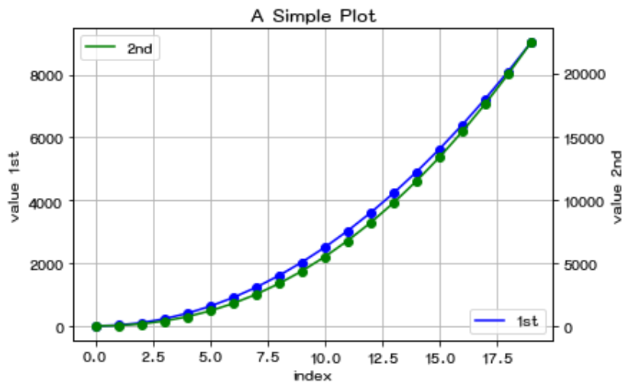
1. 데이터 시각화하기
2차원 차트 Subplot
#필요 라이브러리 정의
import matplotlib.pyplot as plt
# 커맨드뷰에서 차트 시여
%matplotlib inline
x=list(range(0,100,5))
y = [i**2 for i in x]
y2 = [i**2.2 for i in x]
#첫번째 컬럼자료를 첫번째(왼쪽) 축에 대응하여 그림
fig, ax1 = plt.subplots()
plt.plot(x,y, 'b', lw=1.5, label = '1st')
plt.plot(x,y, 'bo')
plt.grid(True)
plt.legend(loc=4)
plt.xlabel('index')
plt.ylabel('value 1st')
plt.title('A Simple Plot')
#두번째 컬럼자료를 두번쨰(오른쪽) 축에 대응하여 그림
ax2 = ax1.twinx()
plt.plot(x,y2, 'g', lw=1.5, label = '2nd')
plt.plot(x, y2, 'go')
plt.legend(loc=0)
plt.ylabel('value 2nd')
1행 2열 차트에서 첫번쨰

Slide 12
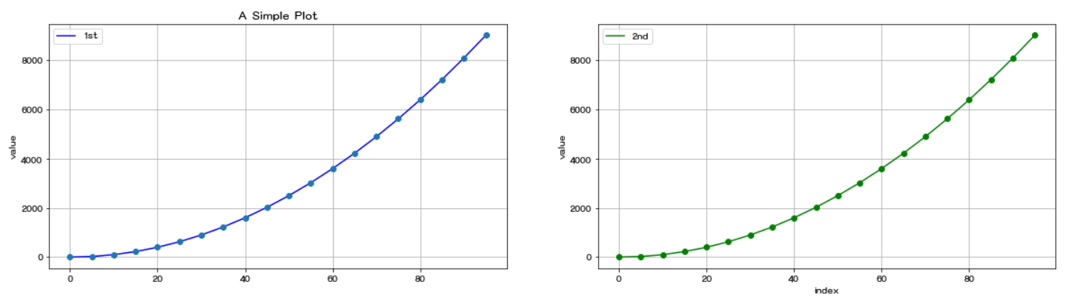
1. 데이터 시각화하기
2차원 차트 그리기
#필요 라이브러리 정의
import matplotlib.pyplot as plt
# 커맨드뷰에서 차트 시여
%matplotlib inline
x=list(range(0,100,5))
y = [i**2 for i in x]
y2 = [i**2.2 for i in x]
plt.figure(figsize=(20,5))
plt.subplot(121)
plt.plot(x,y, 'b',lw=1.5, label = '1st')
plt.plot(x,y, 'o')
plt.grid(True)
plt.legend(loc=0)
plt.ylabel('value')
plt.title('A Simple Plot')
plt.subplot(122)
plt.plot(x,y, 'g', lw=1.5, label='2nd')
plt.plot(x,y, 'go')
plt.grid(True)
plt.legend(loc=0)
plt.xlabel('index')
plt.ylabel('value')

Slide 13
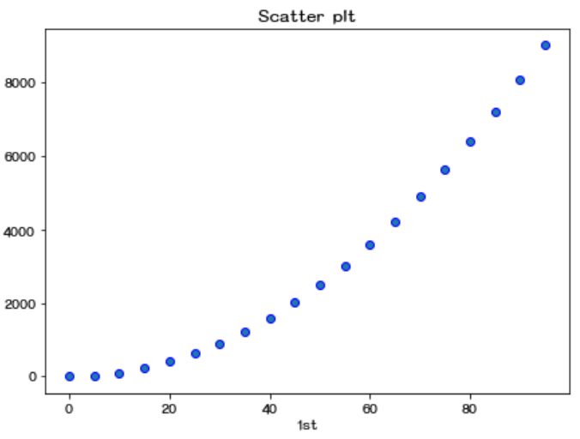
1. 데이터 시각화하기
차트 종류 변경
#필요 라이브러리 정의
import matplotlib.pyplot as plt
# 커맨드뷰에서 차트 시여
%matplotlib inline
x=list(range(0,100,5))
y = [i**2 for i in x]
y2 = [i**2.2 for i in x]
plt.figure(figsize=(7,5))
plt.xlabel('1st')
plt.ylabel('2nd')
plt.title('Scatter plt')
plt.scatter(x,y,marker='o', edgecolors='b')

Slide 14
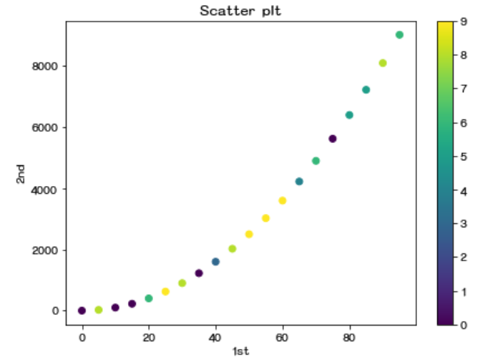
1. 데이터 시각화하기
차원추가 (Scatter 차트)
#필요 라이브러리 정의
import matplotlib.pyplot as plt
# 커맨드뷰에서 차트 시여
%matplotlib inline
x=list(range(0,100,5))
y = [i**2 for i in x]
c= np.random.randint(0,10,len(y))
plt.figure(figsize=(7,5))
plt.scatter(x,y,marker='o',c=c)
plt.colorbar()
plt.xlabel('1st')
plt.ylabel('2nd')
plt.title('Scatter plt')
#plt.scatter?

Slide 15
Linear Regression 결과 데이터를 활용하여
x축에는 데이터프레임명[＇WEEK＇].index
y축에는 데이터프레임명[‘PREDICT]
를 활용하여 차트를 그리세요

Slide 16
Linear Regression 결과 데이터를 활용하여
x축에는 데이터프레임명[＇WEEK＇].index
y축에는 데이터프레임명[‘PREDICT] 와 [“QTY”]를
서브플롯으로 그리세요

Slide 17
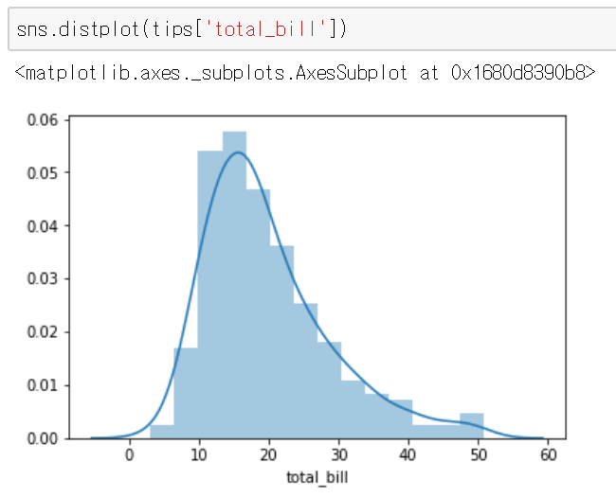
3. Seaborn
Distplot 차트 구현
특정 컬럼 값의 분포도를 확인하기위한 차트
#pip install seasborn
import seaborn as sns
%matplotlib inline
tips = sns.load_dataset('tips')
tips.head()

Slide 18
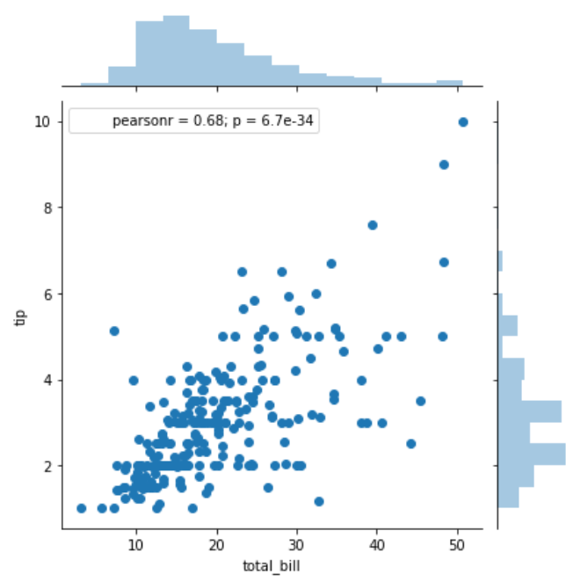
3. Seaborn
Jointplot 차트 구현
데이터셋에 대하여 특정 2가지 값에 대하여 그래프형태로 표현
sns.jointplot(x= 'total_bill', y = 'tip', data = tips)
금액대비 실제 tip 분포 및
각 카테고리별 분포도를 함께 볼수 있음

Slide 19
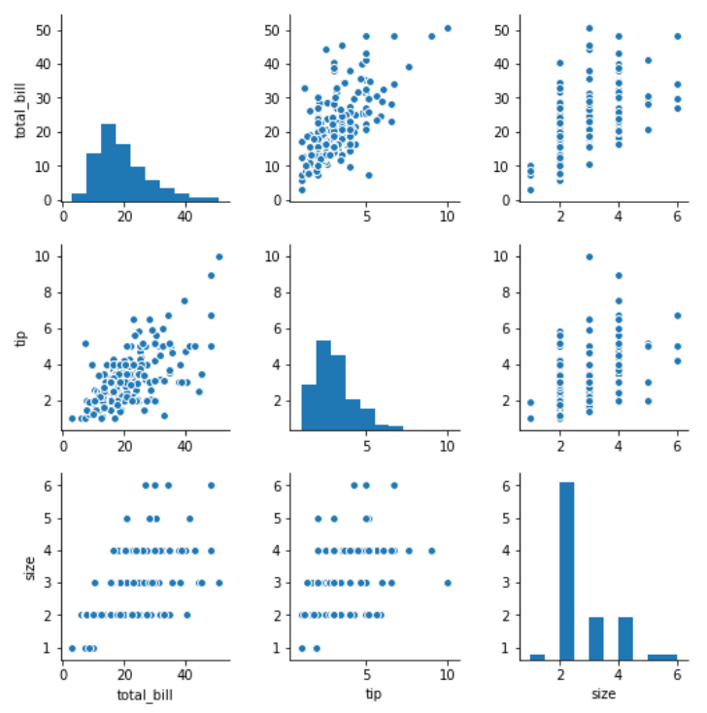
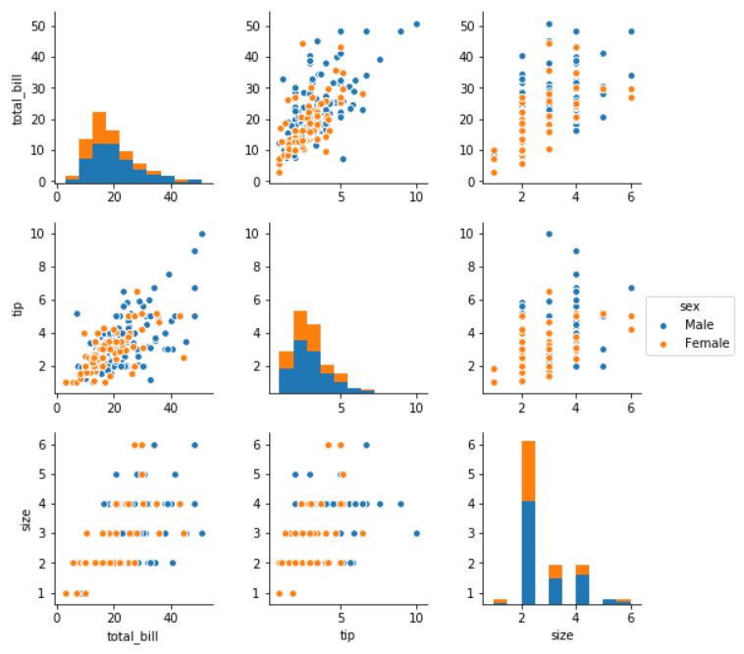
3. 실습-Seaborn
pairplot 차트 구현
전체 데이터의 모든관계를 한눈에 보기위한 차트
sns.pairplot(tips)
sns.pairplot(tips, hue = 'sex')
#hue라는 그룹바이를 이용함

Slide 20
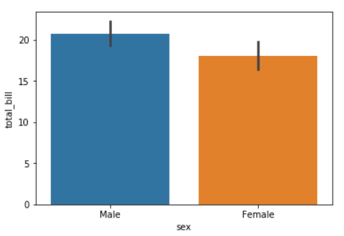
3. 실습-Seaborn
barplot 차트 구현
카테고리 데이터에 대하여 구분하는 차트
sns.barplot(x='sex', y='total_bill', data = tips)

Slide 21
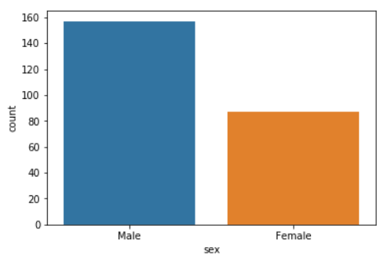
3. 실습-Seaborn
countplot 차트 구현
해당개수를 세어주는 countplot
sns.countplot(x= 'sex', data = tips)

Slide 22
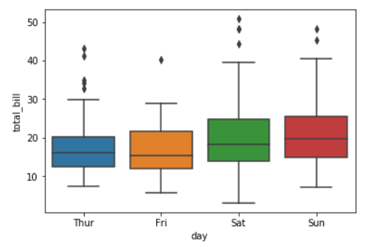
3. 실습-Seaborn
boxplot 차트 구현
정해진 카테고리 기준에 어떤 범위의 분포를 보여주는지 차트화함
sns.boxplot(x='day', y='total_bill',data=tips)

Slide 23
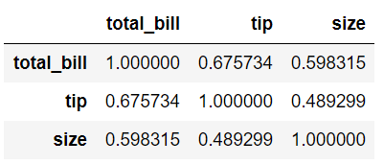
3. 실습-Seaborn
corr
데이터의 상관관계를 확인
tips.corr()

Slide 24
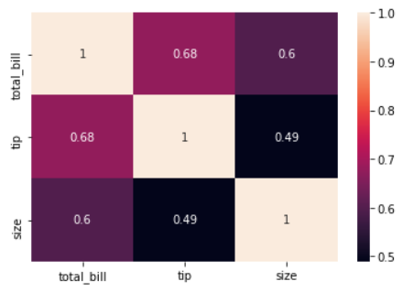
3. 실습-Seaborn
Heatmap
자료에 대한 상관관계를 heat map으로 표현
tc = tips.corr()
sns.heatmap(tc, annot = True)

Slide 25
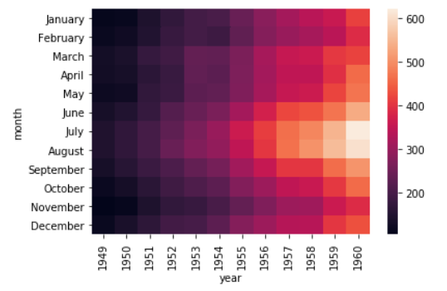
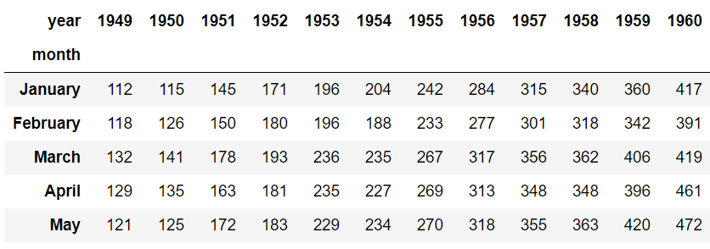
3. 실습-Seaborn
Heatmap
자료에 대한 상관관계를 heat map으로 표현
flights = sns.load_dataset('flights')
fp = flights.pivot_table(index='month', columns='year', values = 'passengers')
fp.head()
sns.heatmap(fp)
연도가 증가함에 따라 승객수가 증가하고 있음
*여름에 또 집중됨

Slide 26
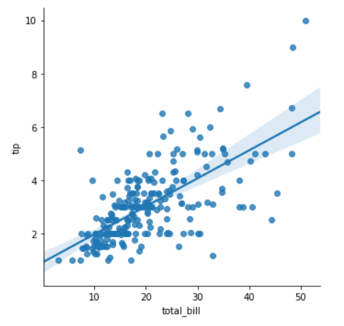
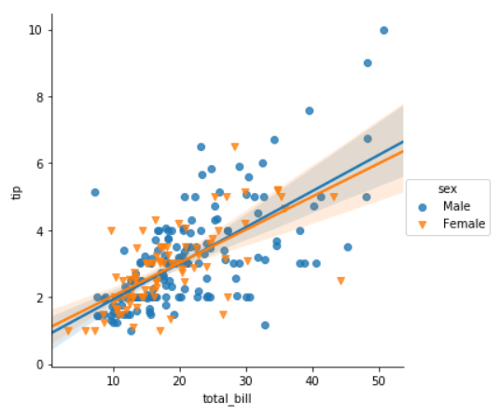
3. 실습-Seaborn
lmplot
두 데이터의 상관관계를 linear한 형태로 뽑아내는 차트
sns.lmplot(x='total_bill', y = 'tip', data = tips )
sns.lmplot(x='total_bill', y = 'tip', data = tips, hue = 'sex', markers = ['o','v'] )

Slide 27
customerData를 활용하여
스캐터 플롯을 그리세요

Slide 28
4. 핵심정리 및 Q&A
기억합시다
1
matplotlib를 활용하면 데이터 분석 작업 중 바로 시각화를 할 수 있다.
2
1차원 시각화 (x,y)를 활용하여 시각화 후 선색상, 라벨 등 차트 시각화방법을 기억
3
2차원 시각화 시 y축을 2개 활용하거나 subplot을 통해 시각화 가능하다
4
Scatter plot은 차원을 1개 더 확장하여 표현 가능하다
5
Seaborn 시각화 방법을 기억한다.

Slide 29




4. 핵심정리 및 Q&A
감사합니다

